Slide 1
Není beton jako beton
Ing. Martin Herclík

Slide 2
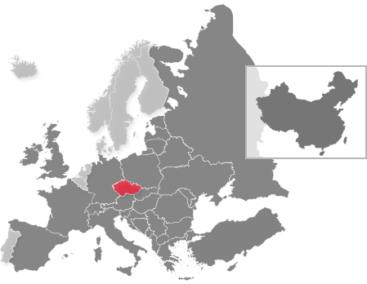


Slide 3
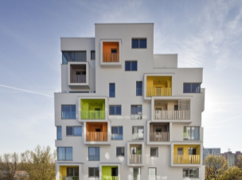
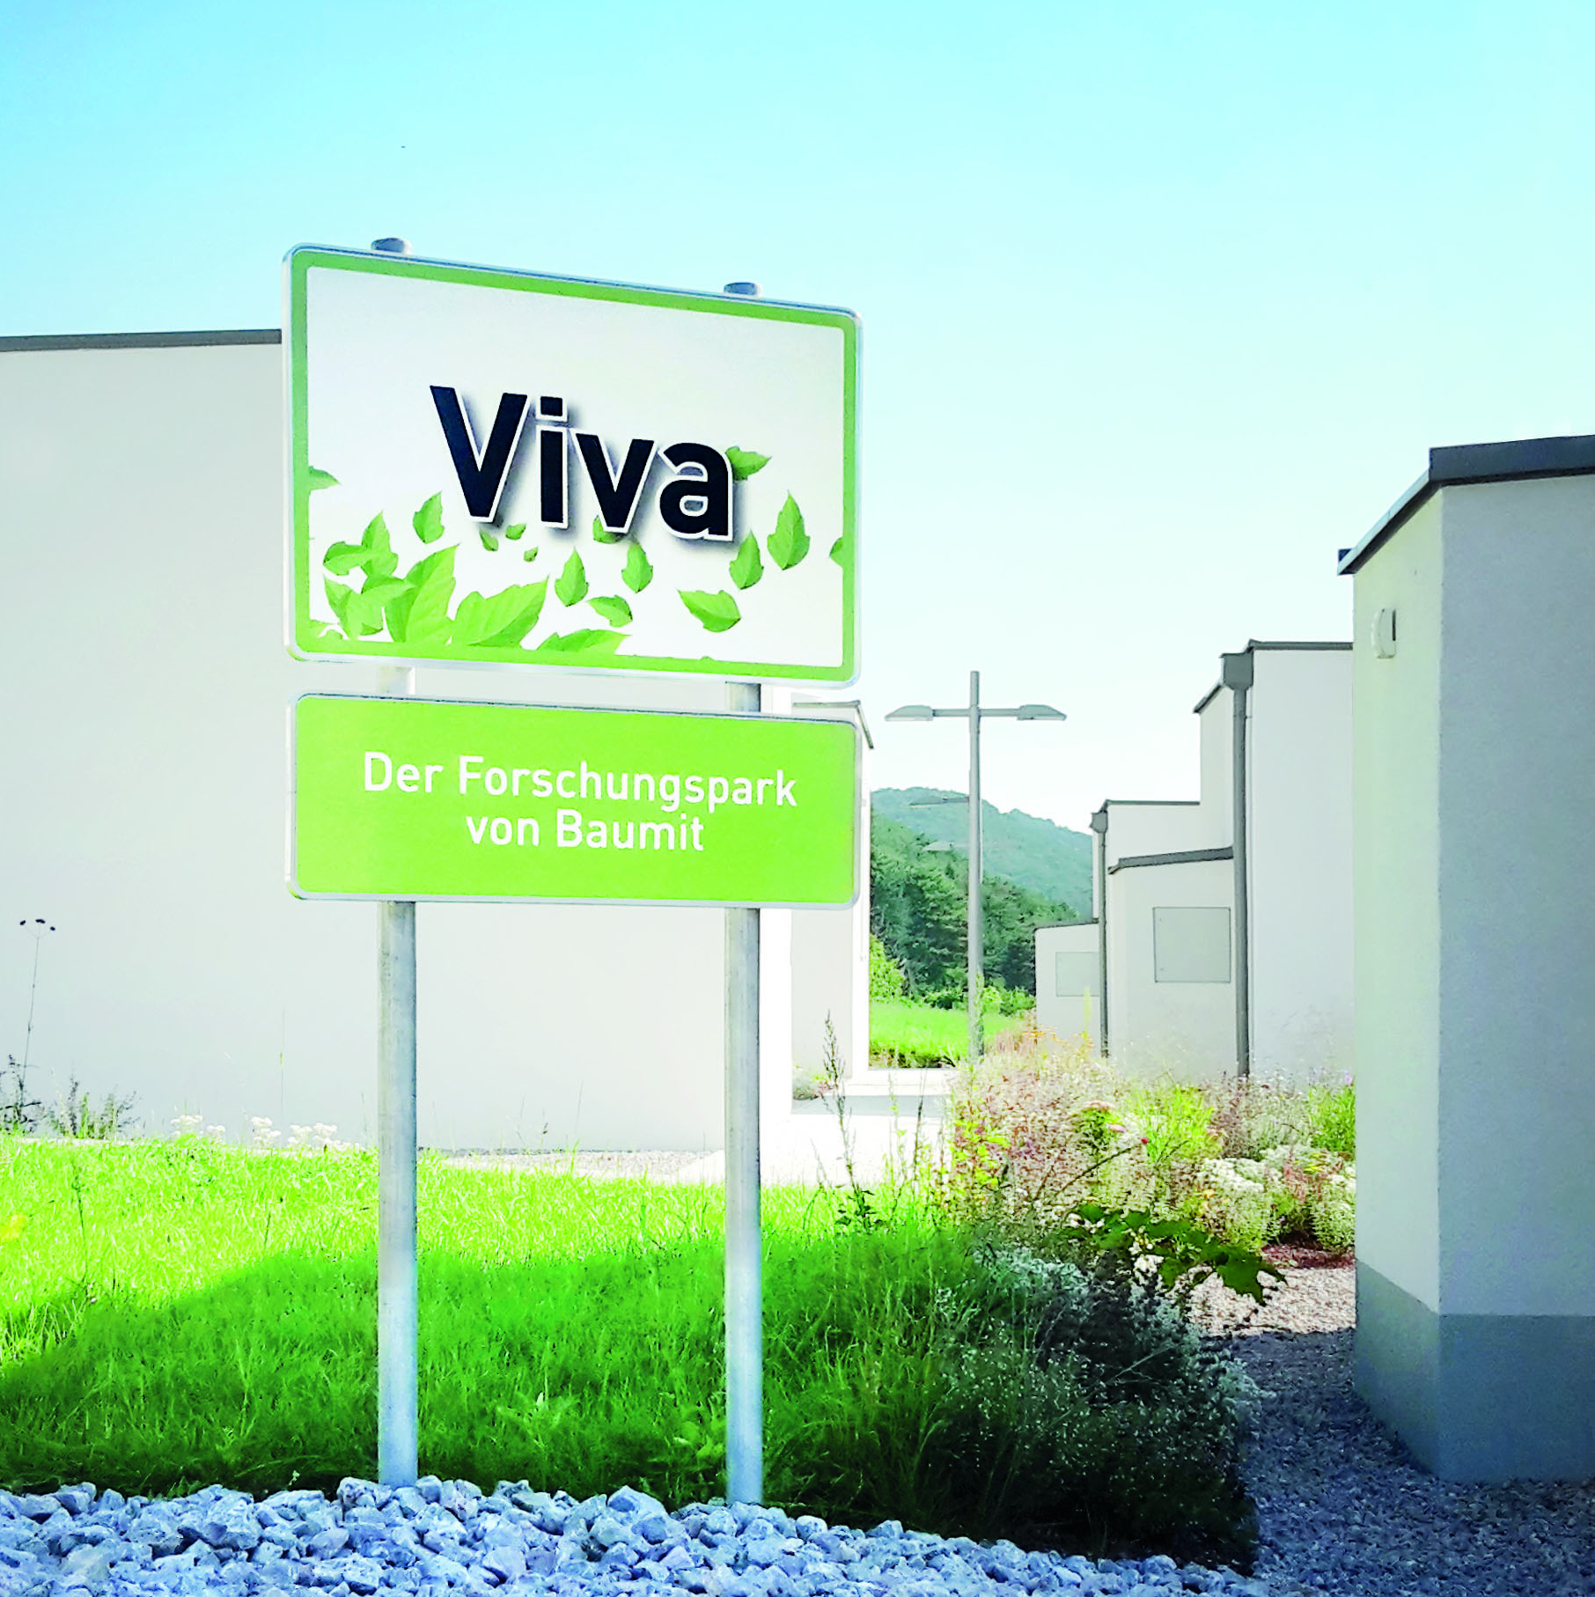

Baumit v ČR
Zahájení činnosti v roce 1993
Společnost s obratem cca 1,7 mld. Kč
Patříme k lídrům trhu ve strategických segmentech
    Fasády
    Omítky
    Betony
Jsme největší výrobce suchých omítkových a maltových směsí v ČR
(suché směsi 300.000 t/ rok, mokré směsi 11.000 t/ rok)
Pomůcky pro projektování - Baumit Tools (plugin pro BIM), detaily a skladby,...

Slide 4
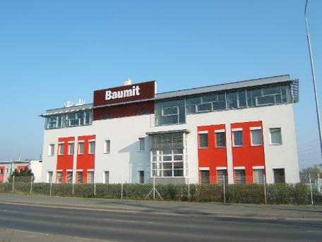

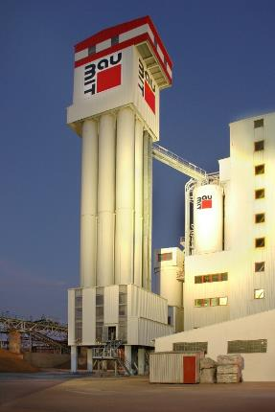

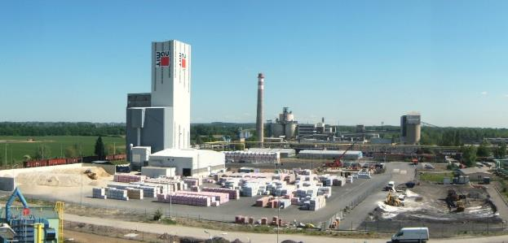
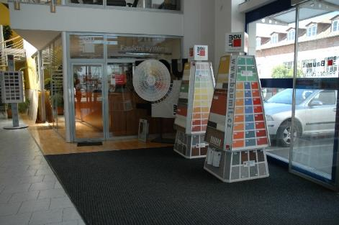

Slide 5
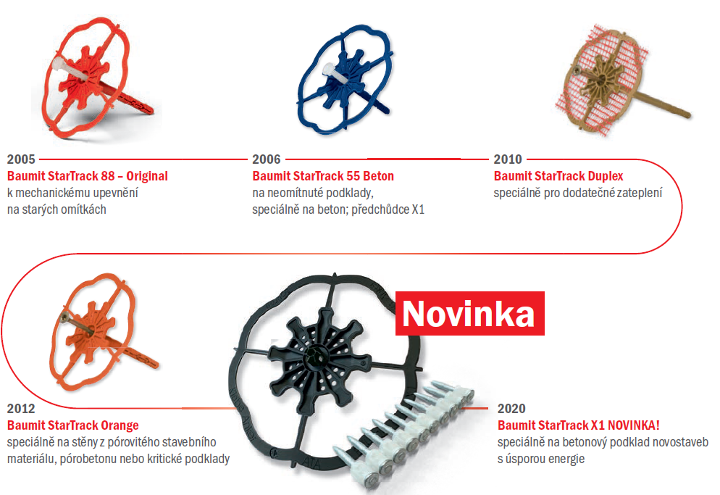
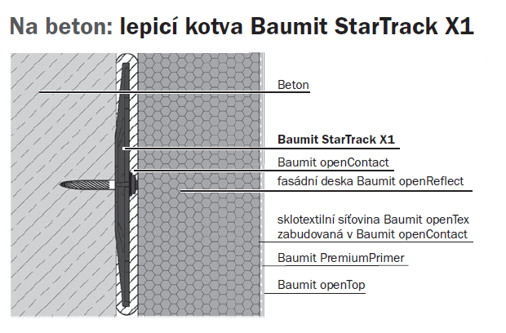

StarTrack X1
2021

Slide 6

Beton
kompozitní látka („umělý kámen“) vznikající ztvrdnutím pojiva, kameniva a vody
  druhy pojiv:
    cement
    asfalt
    polymery
    síra
    další přísady a příměsi
    první zmínky již v roce 3600 před n. l.

Slide 7
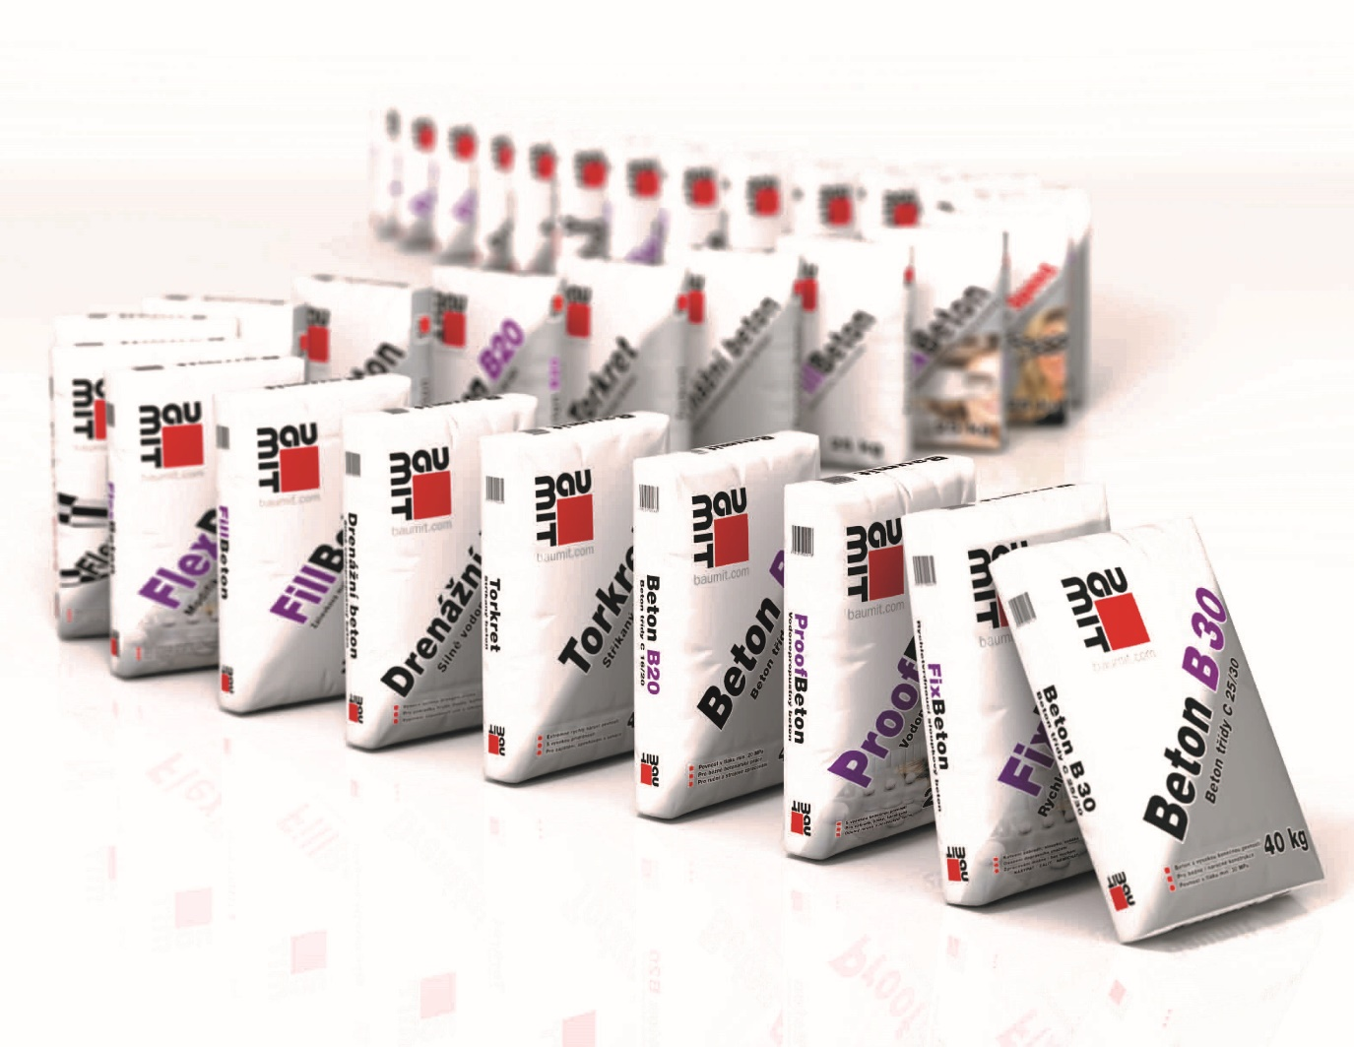
Rozdělení betonu
Podle objemové hmotnosti zatvrdlého betonu:
lehký beton (LC – lightweight concrete)
ρ_{v} < 2000 kg/m³
obyčejný beton (C – concrete)
ρ_{v} = 2000 – 2600 kg/m³
těžký beton
ρ_{v} > 2600 kg/m³
BAUMIT betony

Slide 8
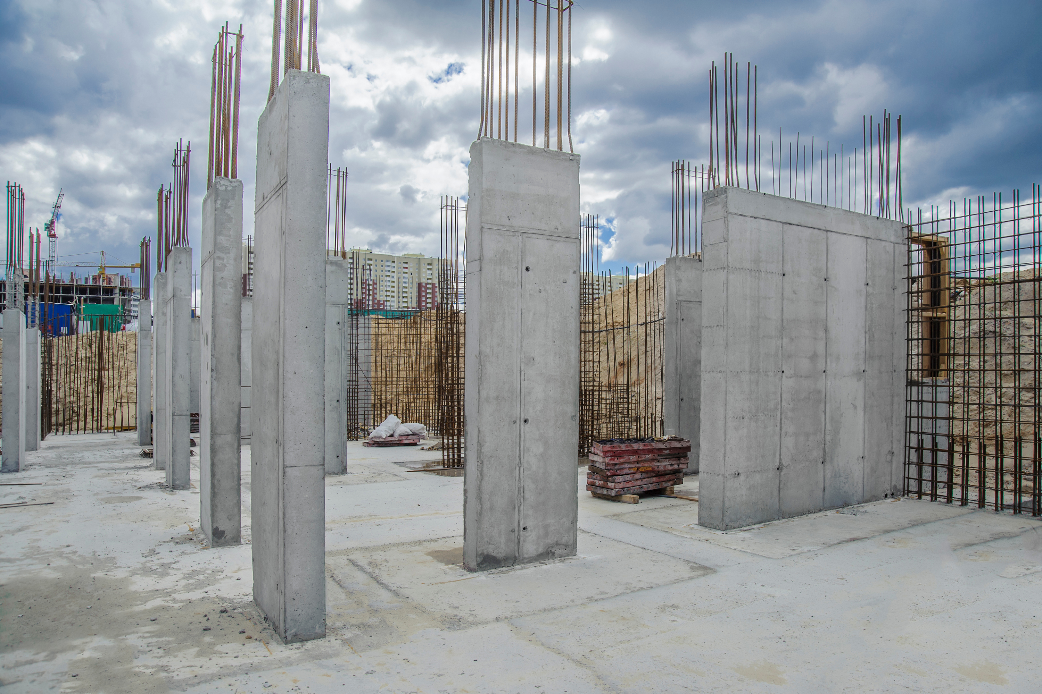
Vlastnosti běžného betonu
velmi dobrá pevnost v tlaku
malá pevnost v tahu
(cca 1/10 pevnosti v tlaku)
    velmi dobrá přilnavost k oceli
    objem. hmotnost 2000 – 2600 kg/m³
    smršťování
    vodo (ne) propustnost

Slide 9
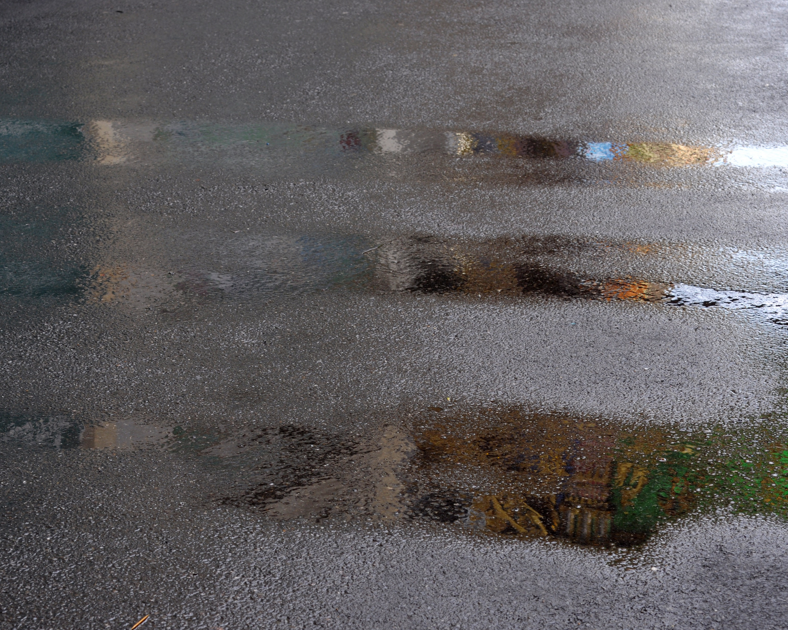
Vodotěsný či vodopropustný?
Rozhodující vlivy:
porozita a frakce kameniva
soudržnost mezi cement. tmelem
a kamenivem
šíře případných trhlin
stáří betonu

Slide 10
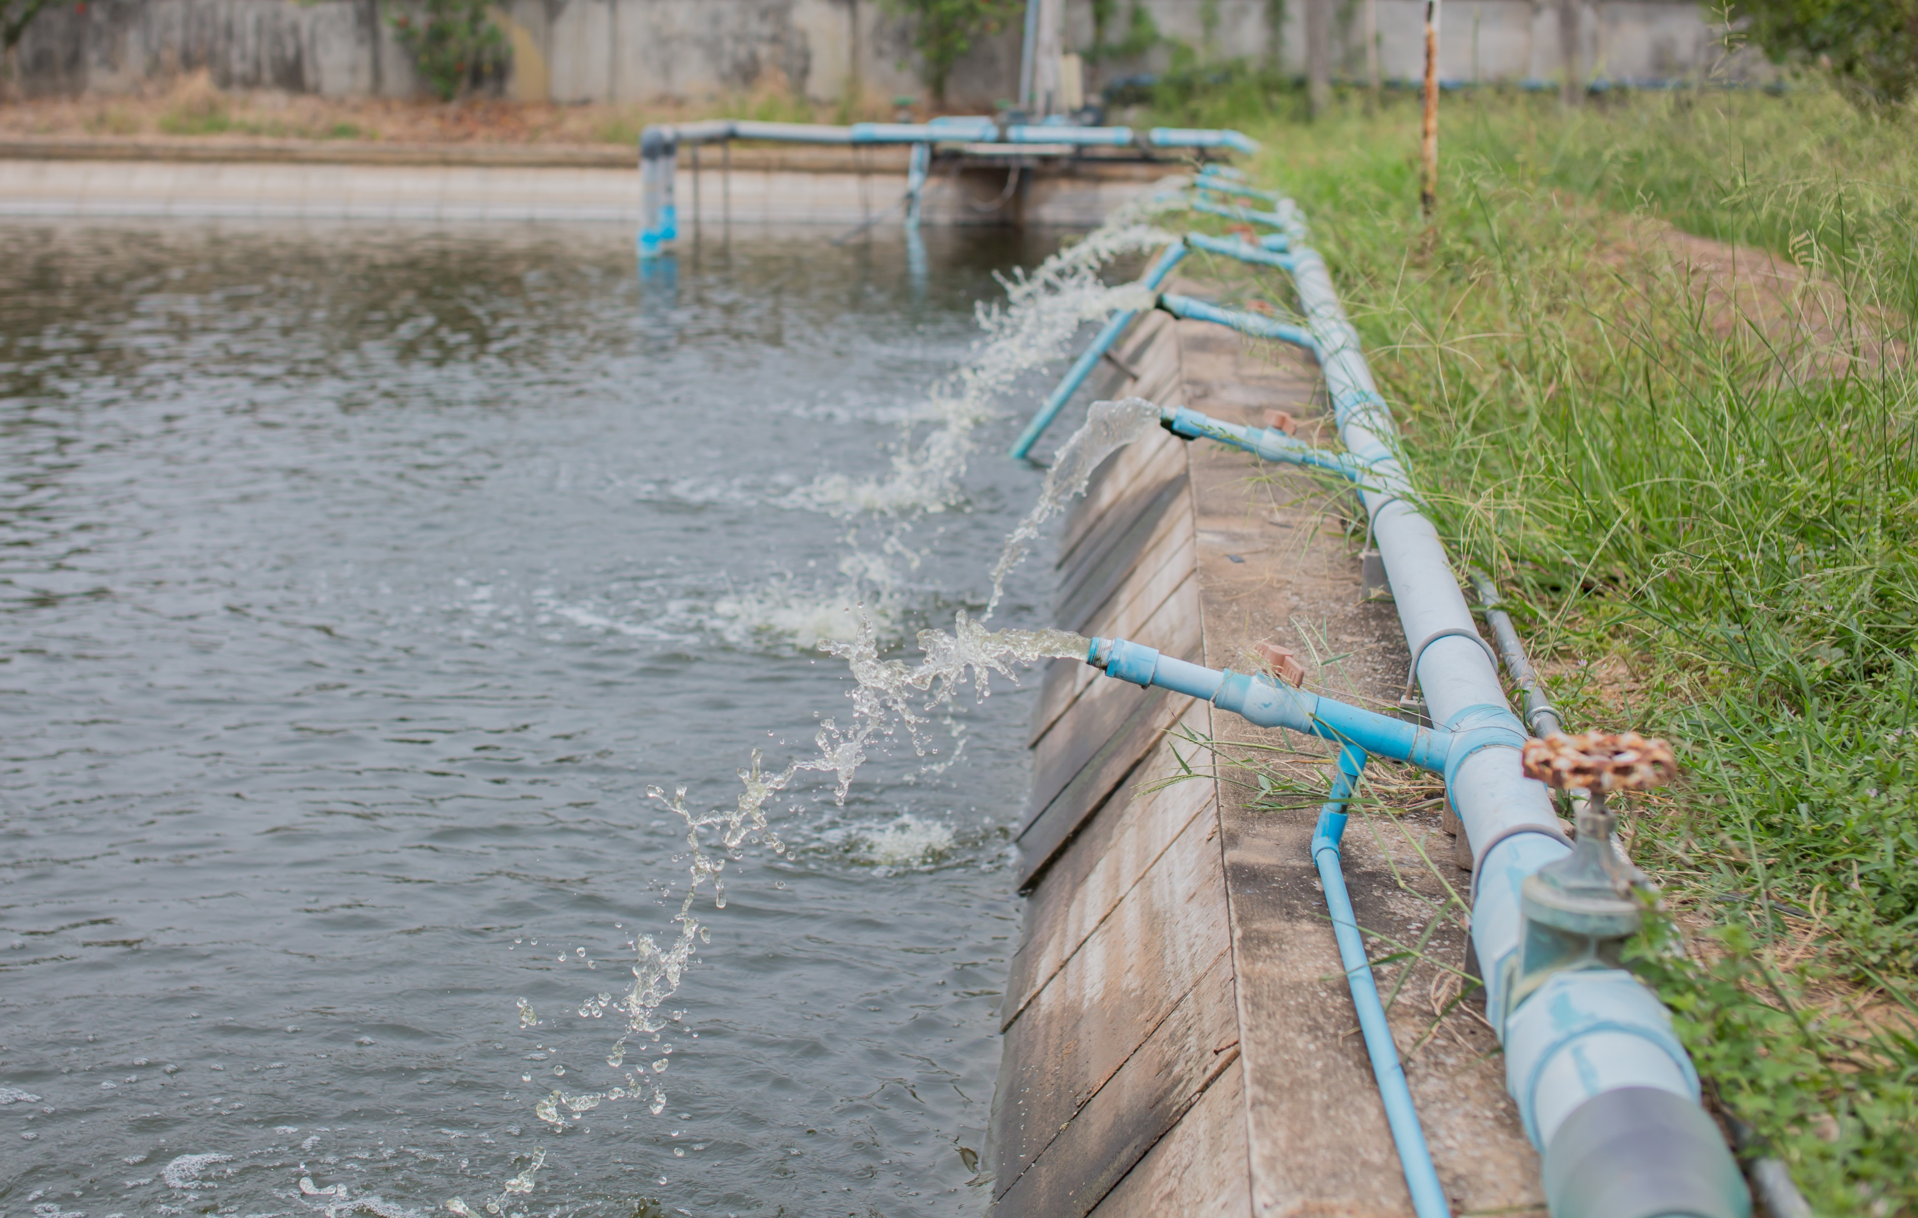
Vodotěsný či vodopropustný?
Jaký beton pro ...?
vodohospodářské stavby
(jímky, nádrže na pitnou vodu)
kanalizace, žlaby
základové konstrukce
Baumit ProofBeton
beton C30/37 XC4, XF4
vodonepropustný + vysoce odolný
vysokopevnostní

Slide 11
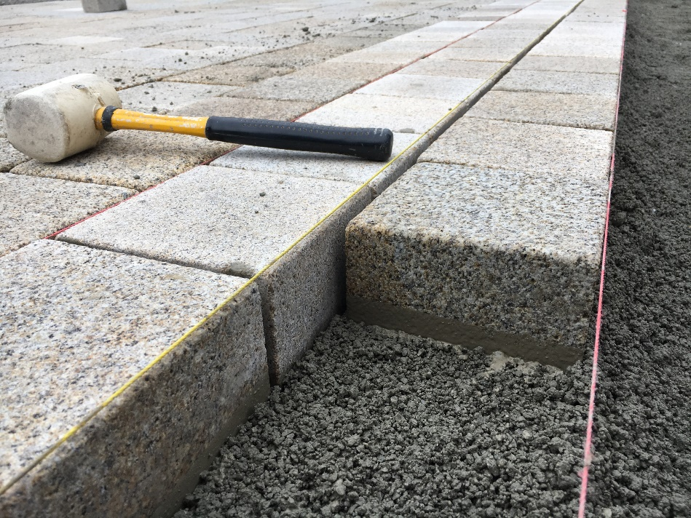
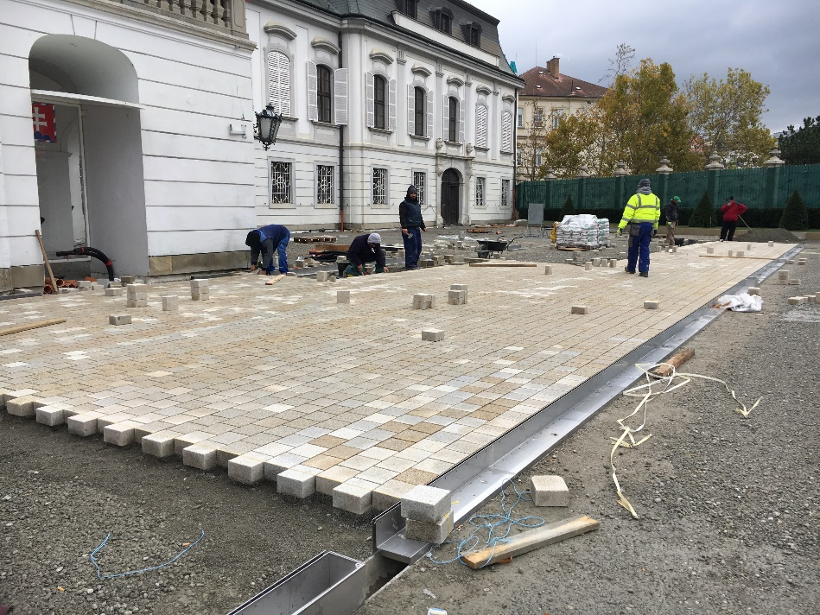
Vodotěsný či vodopropustný?
Jaký beton pro ...?
podkladní vrstvy pro zámkovou dlažbu
parkoviště
chodníky
drenážní vrstvy
plochy, kde není žádoucí stojatá voda
Baumit DrainBeton
vodopropustný drenážní beton C12/16

Slide 12
https://www.youtube.com/watch?v=HGh8UNe89IA

Slide 13

Smršťující či expanzní?
smršťování = běžný jev, výrazné objemové změny
vodní součinitel, typ cementu, zrnitost
  konstrukční betony - cca 0,7 mm/m
  jemnozrnné potěry - cca 1 až 2 mm/m
    Jaký beton pro ...?
    zmonolitnění prefabrikovaných kcí
    injektáž dutin
    výplň pracovních spar a otvorů
    styky železobetonových kcí
1–2 mm/m
Baumit FillBeton
zálivková expanzní betonová směs
pevnost v tlaku min. 25 MPa

Slide 14
https://www.youtube.com/watch?v=lvnmbwEMObQ

Slide 15
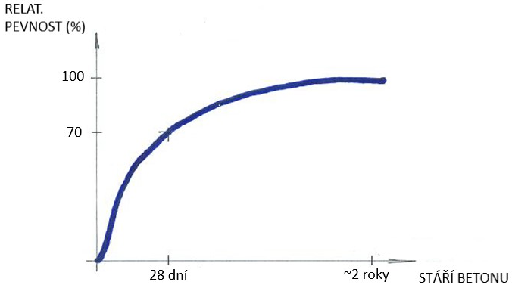
Běžně či rychletuhnoucí?
pevnost betonu roste postupující hydratací
hydratace nejintenzivnější na začátku tuhnutí
Náběh pevnosti:
běžný C16/20 = 3,2 / 15 / 24 MPa
rychletuhnoucí = 22 MPa
Jaký beton pro ...?
kotvení dopravních značek
základové patky stojanů, plotů
konstrukcí s okamžitou fixací
Baumit FixBeton
Rychletuhnoucí beton třídy C16/20

Slide 16
https://www.youtube.com/watch?v=4gs7qbN19GI

Slide 17
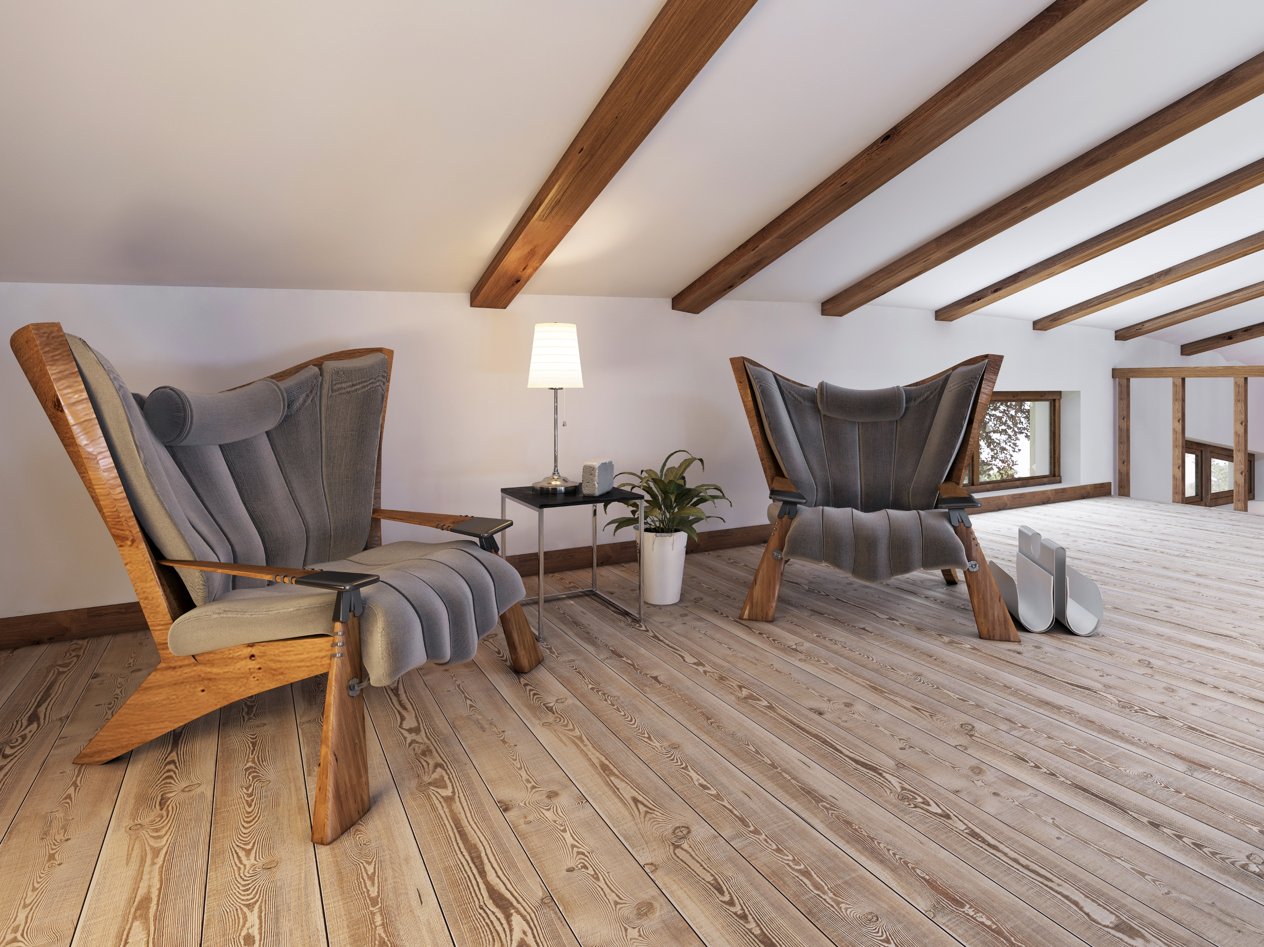
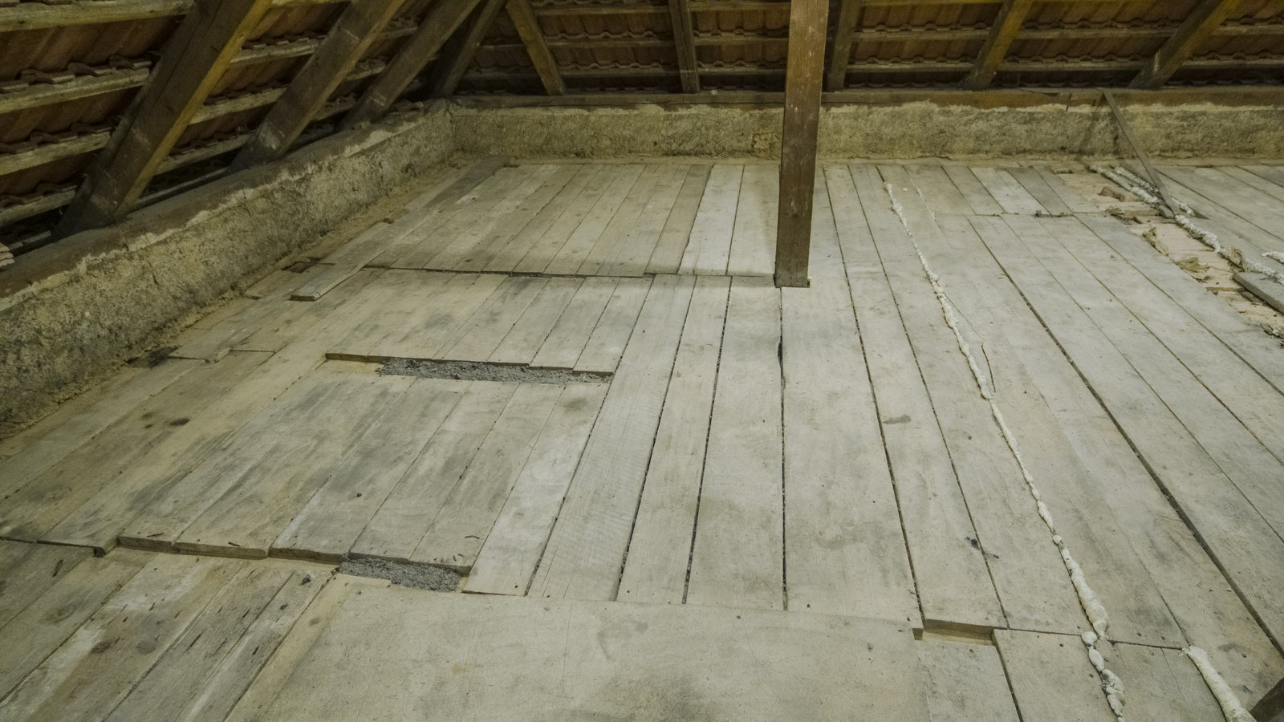
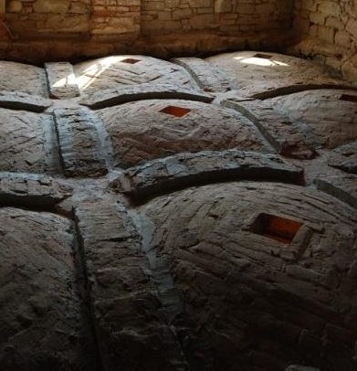
Těžký či lehký?
běžná objem. hmotnost betonu je 2000 — 2600 kg/​m³
součinitel tepelné vodivosti λ = 1,3 W/m.K
Jaký beton pro ...?
vyrovnání podlah místností s malou světlou výškou
rekonstrukce stropů, nežádoucí přílišné přitížení
rekonstrukce nadklenebních prostor
Baumit PorBeton
lehký beton LC12/13 s keramickým kamenivem

Slide 18
https://www.youtube.com/watch?v=lUx1RlYfxls

Slide 19
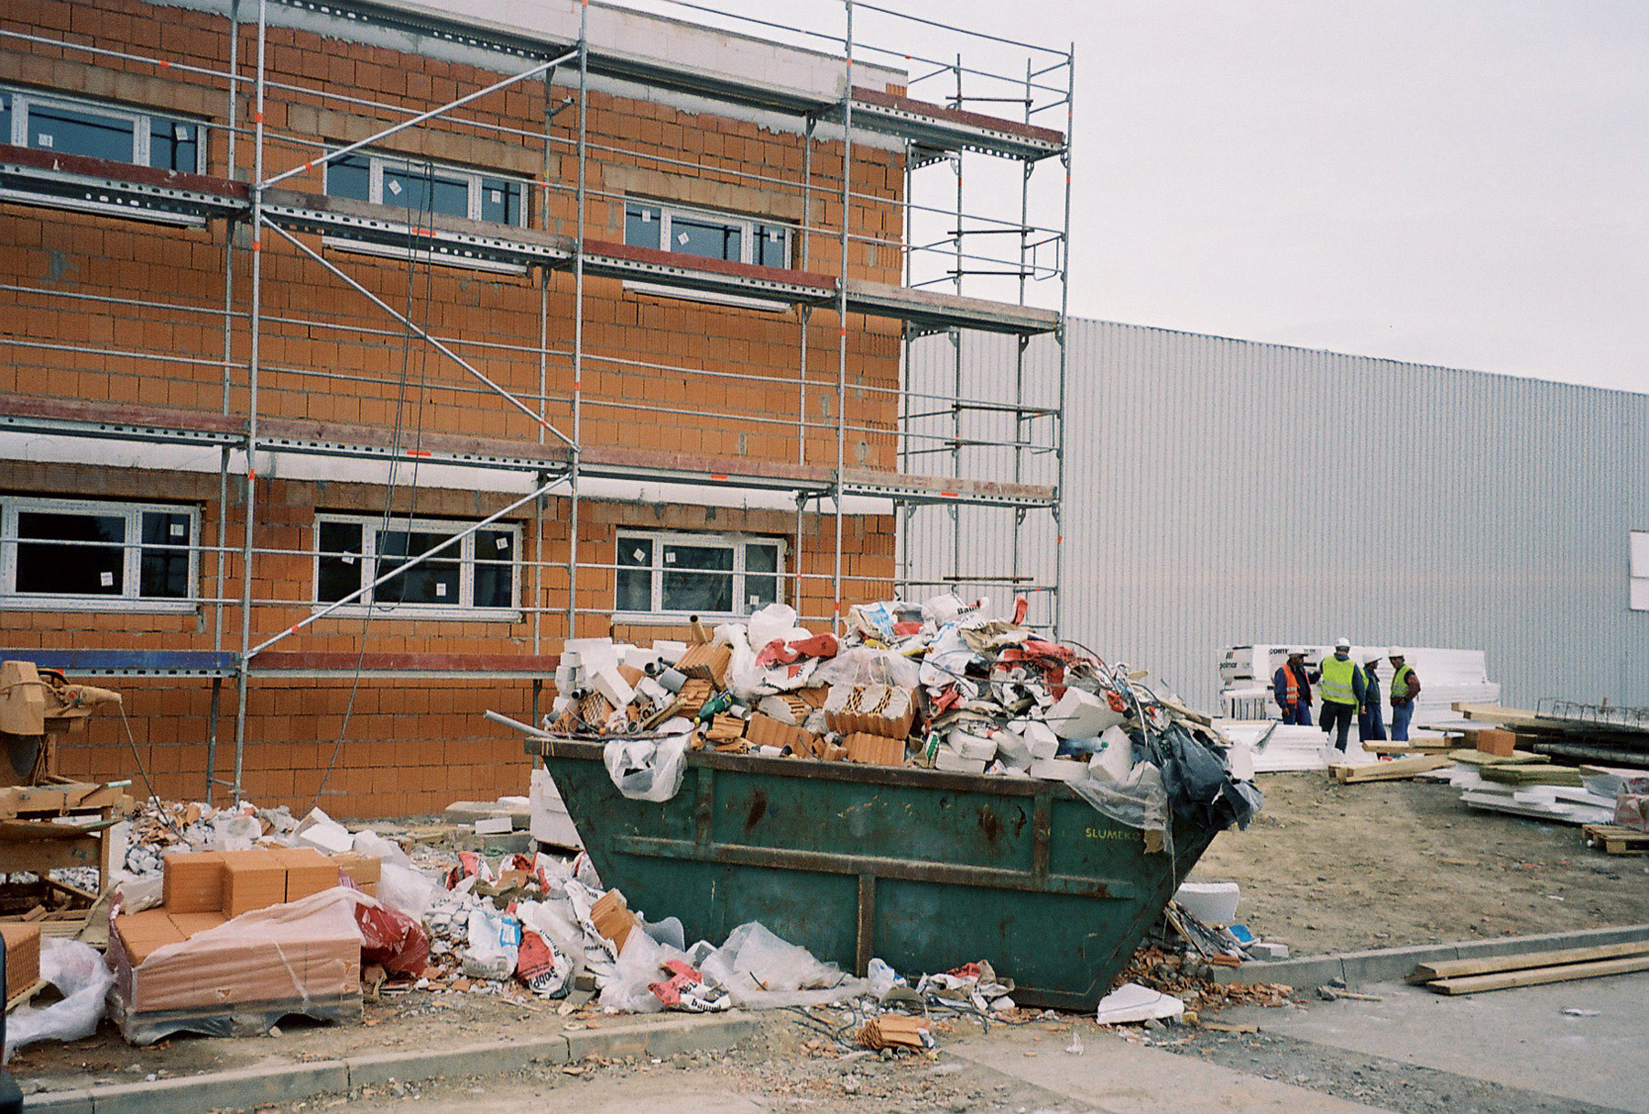
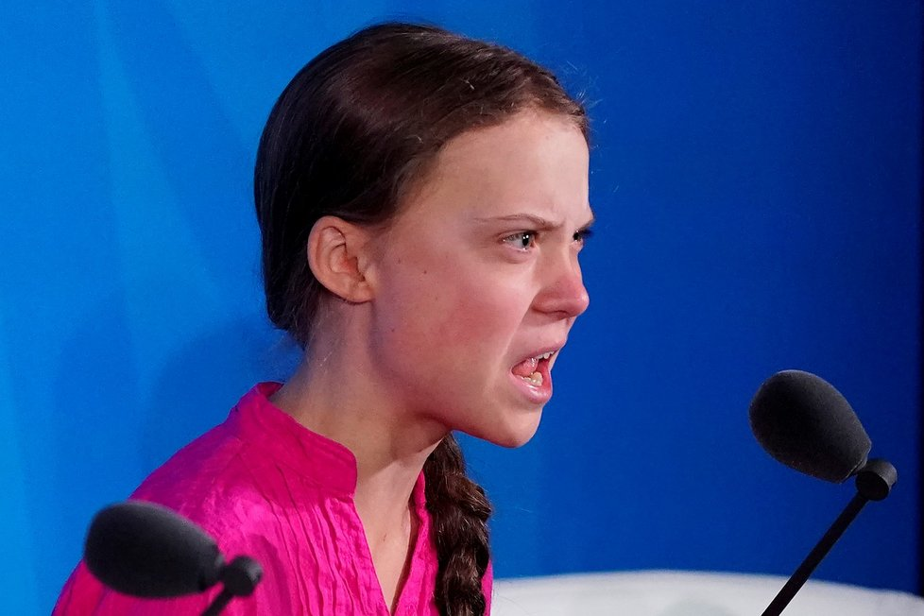
Baumit goes green!
50% světové spotřeby surovin tvoří stavební produkce
při výstavbě vzniká až 60% odpadu stavebního materiálu

Slide 20
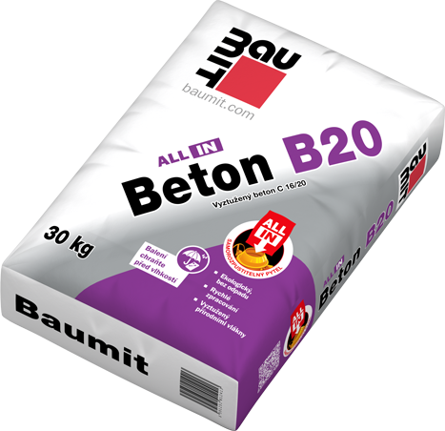
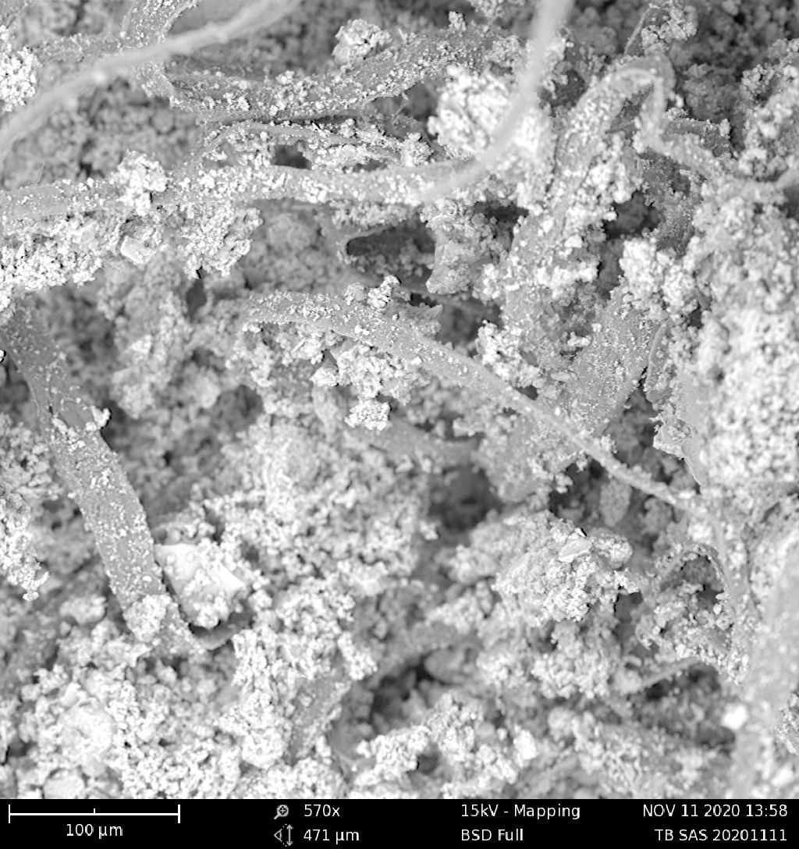
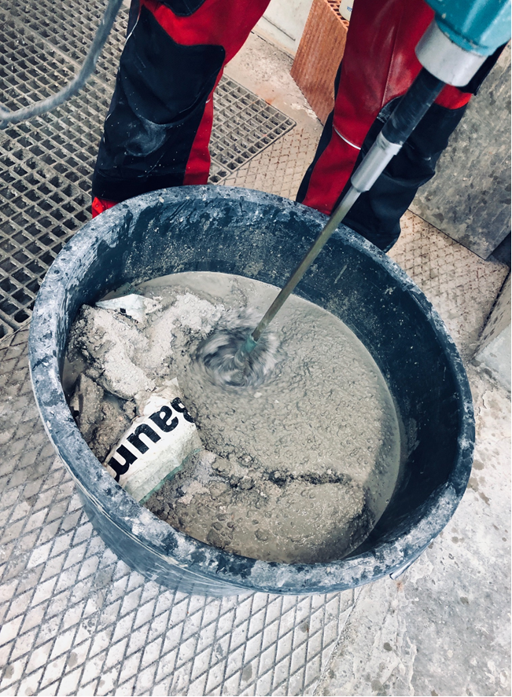
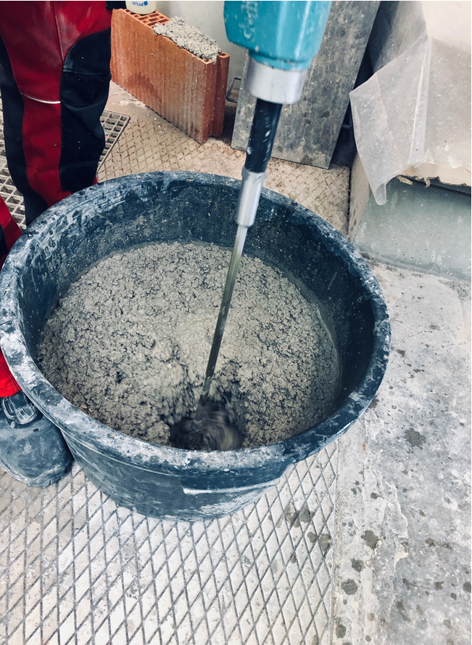
ALL IN Beton B 20
beton C 16/20 v samorozpustitelném pytli
konstrukční beton vyztužený přírodními vlákny
vyšší pevnost v tahu za ohybu
zpracování v míchačce i míchadlem

Slide 21

ALL IN Beton B 20
BENEFITY
jedinečnost na českém trhu!
žádný odpad → úspora financí
úspora času
snížená prašnost o 40%
nutno chránit před přímým stykem s vlhkostí (déšť)
x vzdušná vlhkost nevadí

Slide 22
https://www.youtube.com/watch?v=IV-eUpSnDxY

Slide 23
Díky za pozornost.

